Slide 1
تصميم آلات ومعدات زراعية عملي المحاضرة (4)
قسم المكائن: المرحلة الثالثة
م. فرقد مرتضى الموسوي

Slide 2
Aesthetic Considerations الاعتبارات الجمالية
مع وجود عدد من المنتجات المتوفرة في السوق في الوقت الحالي والتي تكون متطابقة في معظم المعايير، غالبًا ما يكون مظهر المنتج عاملاً رئيسيًا في جذب الزبون.
هذا ينطبق بشكل خاص على السلع الاستهلاكية المعمرة مثل: السيارات ، والثلاجات المنزلية ،أجهزة التلفزيون ، إلخ.
Aesthetics is defined as a set of principles of appreciation of beauty. It deals with the appearance of the product.
يتم تعريف الجماليات على أنها مجموعة من مبادئ تقدير الجمال. وهو يتعامل مع مظهر المنتج.

Slide 3
المظهر هو تعبير خارجي عن جودة المنتج وهو أول اتصال للمنتج مع المستخدم.
في جميع المنتجات، توجد علاقة بين المتطلبات الوظيفية والمظهر الخارجي للمنتج.
تساهم جودة الجمالية في أداء المنتج ، على الرغم من أن مدى هذه المساهمة يختلف من منتج إلى آخر.

Slide 4
الإرشادات التالية تستخدم في التصميم الجمالي (تصميم المظهر):
1- يجب أن يساهم المظهر في أداء المنتج.
على سبيل المثال ، سيكون للشكل الأيروديناميكي للسيارة مقاومة اقل للهواء، مما يؤدي إلى استهلاك أقل للوقود.
2- يجب أن يعكس المظهر وظيفة المنتج.
على سبيل المثال ، يشير الشكل الديناميكي الهوائي للسيارة إلى السرعة.
3- يجب أن يعكس المظهر جودة المنتج.
على سبيل المثال ، يعكس المظهر القوي والثقيل للجهاز الهيدروليكي قوته وصلابته.

Slide 5
4- لا ينبغي أن يكون المظهر بتكلفة إضافية كبيرة ما لم يكن متطلباً أساسياً.
5- يجب أن يكون المظهر مناسبًا للبيئة التي يستخدم فيها المنتج.
6- أدت الأهمية المتزايدة للاعتبارات الجمالية في تصميم المنتج إلى ظهور تخصص منفصل يعرف بأسم «التصميم الصناعي».
تتمثل مهمة المصمم الصناعي في إنشاء أشكال وأشكال جديدة للمنتج جذابة من الناحية الجمالية

Slide 6
Material and Surface Finish المواد والتشطيب السطحي
تساهم المواد والتشطيب السطحي للمنتج بشكل كبير في المظهر.
المواد مثل الفولاذ المقاوم للصدأ تعطي مظهرًا أفضل من الحديد المصبوب أو الفولاذ الكربوني العادي أو الفولاذ منخفض السبائك.
يعطي النحاس أو البرونز ثراءً لمظهر المنتج.
المنتجات ذات تشطيب السطح الأفضل دائماً ما تكون ممتعة من الناحية الجمالية.
عمليات طلاء السطح مثل: الطلاء بالرش ، والأنودة ، والطلاء الكهربائي وما إلى ذلك، تعزز بشكل كبير المظهر الجمالي للمنتج.

Slide 7
Ergonomic Considerations أعتبارات الراحة في بيئة العمل
تُعرَّف Ergonomics بأنها الدراسة العلمية لعلاقة بيئة العمل بين الإنسان والآلة وتطبيق المبادئ التشريحية والفسيولوجية والنفسية لحل المشكلات الناشئة عن هذه العلاقة.
تتكون كلمة ergonomic من كلمتين يونانيتين: ergo تعني العمل و nomic وتعني القوانين الطبيعية.
الهدف النهائي لبيئة العمل Ergonomics هو جعل الآلة مناسبة للمستخدم بدلاً من جعل المستخدم يتكيف بنفسه مع الجهاز.
يهدف إلى تقليل الضغوط الجسدية والعقلية التي يتعرض لها المستخدم.

Slide 8
علم النفس Psychology- علماء النفس التجريبيون الذين يدرسون الأشخاص في العمل لتقديم بيانات عن أشياء مثل: القدرات الحسية البشرية ، والأداء النفسي ، واتخاذ القرارات البشرية ، ومعدلات الخطأ البشري ، واختبارات وإجراءات الاختيار ، والتعلم والتدريب.
الأنثروبومترية Anthropometry - فرع تطبيقي للأنثروبولوجيا يهتم بقياس السمات الفيزيائية للأشخاص. يقيس طولنا، وإلى أي مدى يمكننا الوصول ، ومدى عرض الوركين ، وكيف تنثني مفاصلنا ، وكيف تتحرك أجسامنا.
علم وظائف الأعضاء التطبيقي Applied Physiology - يهتم بالعمليات الحيوية مثل وظيفة القلب ، والتنفس ، واستهلاك الأكسجين ، ونشاط تخطيط كهربائية العضلات ، واستجابات هذه العمليات الحيوية للعمل ، والإجهاد ، والتأثيرات البيئية.

Slide 9
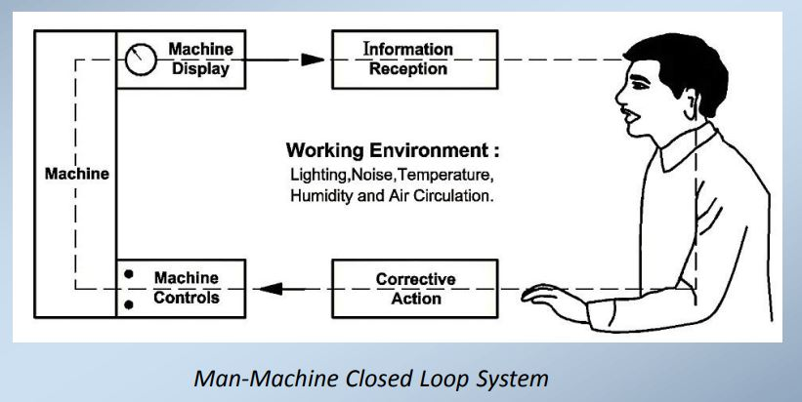
يتأثر نظام الحلقة المغلقة بين الإنسان والآلة بالعوامل البيئية للعمل مثل: الإضاءة ، والضوضاء ، ودرجة الحرارة ، والرطوبة ، ودوران الهواء ، إلخ.

